Slide 1
Презентация на тему: «Скажем: «Нет коррупции!»»
Министерство образования и молодёжной политики Свердловской области
Государственное автономное профессиональное образовательное учреждение Свердловской области
«Камышловский педагогический колледж»
Составитель: Сибирина А.А.,
студентка 1ДО группы

Slide 2
Коррупция – преступление с прямым использованием прав, предоставленных по должности, в целях личного обогащения. Коррупцией называют также подкуп должностных лиц, их продажность.

Slide 3
Виды коррупции:
1. Самым распространённым проявлением коррупции считается взяточничество.
2. Другим вопиющим проявлением коррупции является воровство бюджетных денег.
3. Злоупотребление служебным положением, полномочиями.
4. Коммерческий подкуп либо иное незаконное использование физическим лицом своего должностного положения вопреки законным интересам общества и государства в целях получения выгод

Slide 4
Формы коррупции:
Индивидуальная (несистематическая, бытовая) коррупция;
Мелкая коррупция;
Политическая (большая, грандиозная) коррупция.

Slide 5
Противодействие коррупции – деятельность органов государственной власти, органов государственной власти субъектов Российской Федерации, организаций и физических лиц в пределах их полномочий: 1. По предупреждению коррупции, в том числе по выявлению и последующему устранению причин коррупции (профилактика коррупции). 2. По выявлению, предупреждению, пресечению, раскрытию и расследованию коррупционных правонарушений ( борьба с коррупцией). 3. По минимизации и (или) ликвидации последствий коррупционных правонарушений.

Slide 6
Причины появления коррупции: 1. Жадность. 2. Низкий уровень образования, воспитания, социальной. ответственности, отсутствие чувства долга и другие личные характеристики участников акта коррупции. 3. Низкий уровень доходов, отсутствие возможностей роста и самореализации 4. Низкий уровень правовой грамотности населения. 5. Заинтересованность обеих сторон- участников акта коррупции.

Slide 7
Чем опасна коррупция?
Всё тайное всегда станет явью!

Slide 8
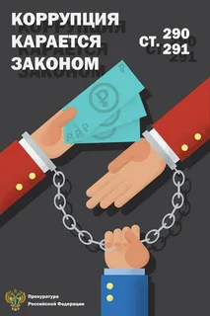
Коррупция – явление далеко не безобидное и несёт в себе негативные последствия и проблемы: 1. Увеличение социального неравенства. 2. Рост организованной преступности. 3. Рост социального недовольства. 4. Снижение качества предоставляемых услуг. 5. Нецелевое использование международной помощи развивающимся странам, что приводит к увеличению долгового бремени государства.

Slide 9
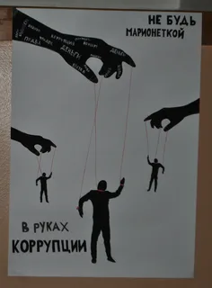
- неадекватное распределение и использование государственного бюджета и ресурсов или же нерациональное управление доходами и расходами; - недополучение налогов (прибыли); - снижение эффективности функционирования экономики в целом и её субъектов в частности.

Slide 10
Борьба с коррупцией в России: предусмотренная ответственность! Коррупция в современной России представляет собой серьёзную проблему. Согласно рейтингу восприятия коррупции, индекс коррумпированности для России не меняется, а позиция РФ в рейтинге стран- медленно ухудшается: с 119- го на 131- е место. Больше половины граждан не верят, что могут внести вклад в борьбу с коррупцией в России. С целью решения проблемы коррупции в России был учреждён совет при президенте РФ по противодействию коррупции, а также специальный отдел при прокуратуре.

Slide 11
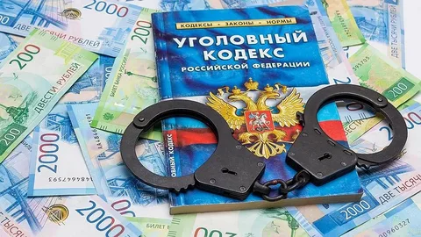
Согласно законодательству РФ, за коррупцию предусматривается следующая ответственность:
штраф;
лишение права занимать должность или заниматься деятельностью в конкретной сфере;
исправительные, принудительные или обязательные работы;
условный или тюремный срок до 12 лет.

Slide 12
Профилактика и противодействие коррупции: меры и принципы борьбы
Основы противодействия
коррупции должны
заключаться в системности
подхода, направленного не
только на фактический
контроль и наказание, но и
на предотвращение
коррупции.

Slide 13
К мерам по профилактике относится: - информационная работа с населением, нацеленная на донесение к обществу идеи о недопустимости коррупции и необходимости сообщать о ней при любых обстоятельствах; - повышение прозрачности госструктур; - повышение уровня соцзащищённости госслужащих; - упрощение бюрократических процедур, перевод их в электронную форму.

Slide 14
Для борьбы с коррупцией недостаточно принятия нормативных актов. Необходимы существенные изменения системы противодействия, введение новых структур и механизмов. Поэтому меры противодействия коррупции включают:
- активное участие гражданского общества, создание и наделение полномочиями структур самоорганизации населения для борьбы с коррупцией;
-взаимодействие правоохранительных органов и гражданского общества.

Slide 15
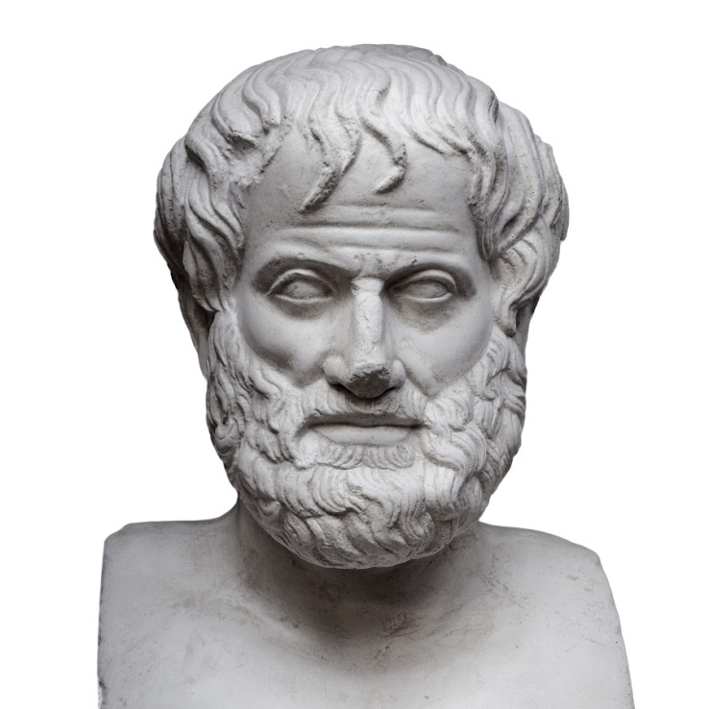
«Покупающие власть за деньги привыкают извлекать из неё прибыль»
Аристотель

Slide 16
Презентация на тему: «Скажем: «Нет коррупции!»»
Министерство образования и молодёжной политики Свердловской области
Государственное автономное профессиональное образовательное учреждение Свердловской области
«Камышловский педагогический колледж»
Составитель: Сибирина А.А.,
студентка 1ДО группы

